Slide 1
Informacijski sustavi u zdravstvu

Slide 2
Koji su tipični (pod)sustavi u zdravstvu?
Koje podatke prikuplja i njime se koristi pojedini (pod)sustav?
Koje su organizacijske i informacijske značajke svakog pojedinog (pod)sustava?

Slide 3
ZIS – Zdravstveni informacijski sustav
skup ljudi, materijalnih sredstava i postupaka koji služi proizvodnji i prenošenju informacija za potrebe sustava zdravstvene zaštite

Slide 5
Korisnici
svi ljudi koji imaju potrebe za zdravstvenim informacijama
građani-korisnici zdravstvene zaštite
upravljački kadar izvan zdravstva
zdravstveno osiguranje

Slide 6
Sudionici
svi davaoci zdravstvene zaštite
liječnici, med. sestre i drugo zdravstveno osoblje
ostali radnici u zdravstvo
zdravstveno osiguranje

Slide 7
Profesionalni kadar
informatičari općeg profila
medicinski informatičari

Slide 10
(POD)SUSTAVI
primarna ZZ
polikliničko-konzilijarna ZZ
bolnička ZZ
javnozdravstvena djelatnost
registri
zdravstveno osiguranje
medicinski laboratorij

Slide 11
Podaci u primarnoj zdravstvenoj zaštiti

Slide 14
centralni zdravstveni informacijski sustav za primarnu zdravstvenu zaštitu
dio centralnog zdravstvenog informacijskog sustava Hrvatske
od 2008. – obveza vođenja elektroničkog zdravstvenog zapisa

Slide 15
Podaci u primarnoj zdravstvenoj zaštiti
1. Podaci o osobama prijavljenim kod liječnika PZZ (obiteljska medicina)
podaci za identifikaciju (ime, prezime, spol, datum rođenja)
sociodemografski podaci (bračni status, uvjeti stanovanja, izobrazba, zanimanje, radno mjesto i posebnosti radnog mjesta)
osobna i obiteljska anamneza (prijašnje probleme i bolesti koje je bolesnik prebolio i najvažnije bolesti preboljeli i umrli najbliži članovi obitelji)
podaci o zdravstvenom osiguranju

Slide 16
2. Popis problema koje bolesnici imaju
dinamička slika bolesnikovih zdravstvenih problema koja se trajno mijenjaju u skladu s pojavom novih problema, s pogoršanjem postojećih ili njegovim rješavanjem
obiteljski problemi (rođenje, ženidba, smrt, udaja, rastava)
socijalni problemi (problemi na poslu, promaknuće, gubitak posla, financijski problemi, preseljenje)

Slide 17
3. Podaci o bolesnikovim posjetima liječniku
Bitno je sustavno bilježiti podatke o dnevnim dolascima. Stoga se primjenjuje postupak kojim se bilježe subjektivne tegobe, objektivni nalazi, procjena odnosno dijagnoza liječnika, te postupci koje je liječnik poduzeo. Zato se upotrebljava kratica SOVA (engl. SOAP). Uvijek je bitno unijeti datum dolaska, a u hitnim slučajevima i vrijeme dolaska pacijenta.
S (subjektivno): – tegobe, simptomi,...
O (objektivno): – rezultati pregleda, dijagnostičkih i lab. pretraga,
V (vrednovanje): – dijagnoza prema X Međunarodnoj klasifikaciji bolesti ili opis problema/stanja
A(akcija): – terapija, upućivanje, bolovanje, naručivanje na kontrolni pregled

Slide 18
4. popis lijekova – trajna terapija lijekovima
vrsta, doza
izdana količina
promjena (vrste ili doze)
alergije na lijek
nuspojave

Slide 19
5. Ostali podaci, a tu spadaju podaci važni za zdravstvenu statistiku i druge službe u sustavu. Obvezne evidencije:
bolesnici s kroničnim bolestima (registri)
zarazne bolesti koji se još dodatno prijavljuju higijensko-epidemiološkoj službi
umrli bolesnici
registrirane bolesti
provedenom cijepljenju
sistematskim pregledima

Slide 20
Obveza vođenja elektroničnog zdravstvenog zapisa
1. Popis pacijenata s osnovnim demografskim podacima i svim podacima o osiguranju – liječnik ga dobiva izravno iz središnjeg zdravstvenog informacijskog sustava

Slide 21
2. Za svakog pacijenta postoji zaseban zdravstveni zapis (koji odgovara klasičnom zdravstvenom kartonu)
Popis kroničnih stanja, posebne napomene iz obiteljske i socijalne anamneze, podatak o alergijama
Evidencija o posjetima u kojoj se bilježi anamneza (razlog dolaska), simptomi i nalazi, dijagnoza te poduzeti dijagnostički i terapijski postupci te preporuke

Slide 22
3. Izdvojene aktivnosti koje liječnik odabire prema potrebi za svakog pojedinog pacijenta
Popis lijekova
Popis uputnica
Evidencija bolovanja
Prijava zaraznih i malignih bolesti
Cijepljenja
Popis ortopedskih i sanitarnih pomagala
Uputnica za liječničko povjerenstvo

Slide 23
4. Popis stalne terapije
5. Popis provedenih dijagnostičkih i terapijskih postupaka koji se posebno plaćaju (EKG, toaleta i šivanje rane i sl.) i račun za njih
6. Usustavljenja dnevna izvješća o radu (izvršene usluge, popis i cijena propisanih lijekova, evidencija bolovanja)
7. Usustavljenja mjesečna izvješća o radu
8. Izvješće o pobolu

Slide 25
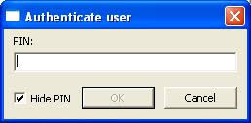
Osnovna podjela informacijskog programa
1. Prijava - unos šifre i lozinke korisnika 2. Obrada - unos/ažuriranje pacijenata, pregleda, naručivanje pacijenata 3. Osnovni podaci - podaci o ordinaciji, liječnicima, šifrarnici dijagnoza, postupaka, lijekova, djelatnosti, kategorija osiguranika itd. 4. Liste - ispisne liste svih potrebnih evidencija, statistika

Slide 26
Obrada podataka
Podatke može unositi samo jedna osoba, ali se omogućava raspodjelu posla na sestru i liječnika
sestra prima pacijenta, unosi ili provjerava njegove podatke, smješta ga u čekaonicu,
liječnik odabire iz čekaonice pacijenta i obavlja pregled
Pri samom pregledu liječniku je omogućeno slobodno upisivanje dijagnoze, terapije, upućivanja na pretrage ili odabir navedenog iz šifrarnika (što kasnije omogućuje statističke izvještaje).

Slide 27
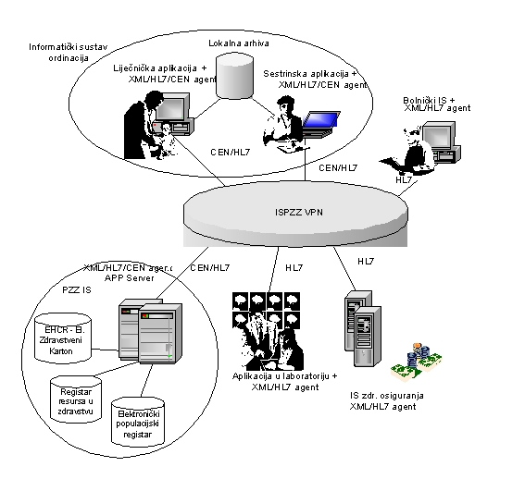

Slide 28
Za anamnezu/status svaki liječnik može imati unesen svoj predložak
Za svaki pregled moguće je odbrati iz šifrarnika obavljene usluge prema cjeniku HZZO-a ili ordinacije
Omogućeno je tiskanja računa, recepata, uputnica, zdravstvenih kartona pacijenata, povijesti bolesti

Slide 29
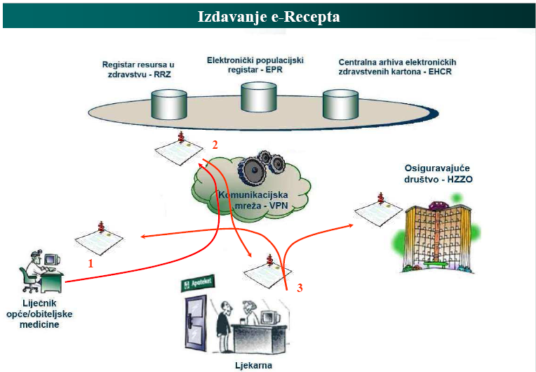

Slide 30
Liste
liste pacijenata (po dobnim skupinama, po spolu i po prezimenu pacijenata)
liste propisanih lijekova (po datumu, po liječnicima, po lijekovima)
liste izdanih uputnica (po datumu, po liječnicima, po djelatnostima)
liste utvrđenih bolesti (mjesečni i dnevni izvještaji podijeljeni po dobnim skupinama)
Podaci se mogu razmjenjivati prema kriterijima elektronske obrade HZZO

Slide 31
POLIKLINIČKO-KONZILIJARNA zdravstvena zaštita
Informacijski sustav polikliničko-konzilijarne zdravstvene djelatnosti

Slide 33
Organizacija rada na odjelu
Djelatnost polikliničkog odjela
Djelatnost specijalnog odjela

Slide 34
Poliklinički odjel
Prijem pacijenata
Unos pacijentovih podataka
Dodjeljivanje određenom specijalistu
Unos tražene pretrage

Slide 36
Specijalni odjel
Poliklinike mogu imati i specijalne odjele čiji se rad razlikuje od rad u polikliničkom odjelu
Tu pacijenti prolaze program koji traje od jednog do tri mjeseca
Osim navedenih tu se rade i dodatne pretrage, npr. telemetrija, vježbe, rad s psihologom

Slide 37
Bolesnik dolazi dva do pet puta tjedno na vježbe
Prije uključenja mora odraditi određene pretrage kako bi se ocijenila psihofizička sposobnost za rehabilitaciju
Isto se radi i prije otpusta da se vidi učinak provedene rehabilitacije

Slide 38
Po otpustu dobiva se otpusno pismo
S jednom uputnicom mjesečno, koju pacijent dobiva od svog liječnika primarne zdravstvene zaštite, rade se sve pretrage i vježbe za taj mjesec
Na kraju svakog mjeseca radi se obračun

Slide 39
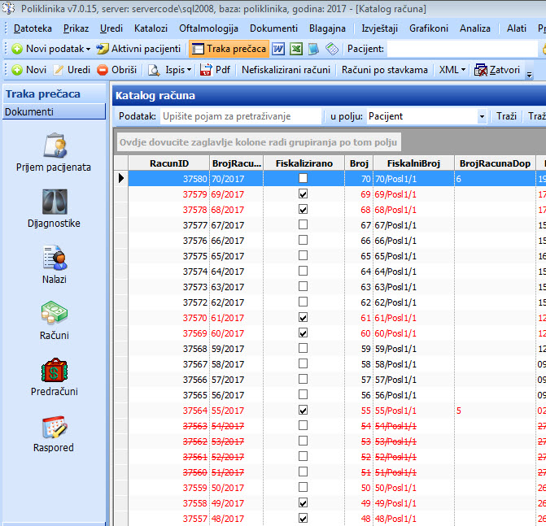

Slide 40
Specijalna bolnica za rehabilitaciju djece

Slide 41
BOLNIČKA ZDRAVSTVENA ZAŠTITA
Informacijski sustavi u bolnicama

Slide 43
Bolnički informacijski sustav (BIS)
informacijski sustav koji podržava sve bolničke funkcije i komunikaciju prema vanjskim ustanovama

Slide 44
Glavni zadaci BIS-a
podrška djelotvornoj opskrbi bolesnika
smanjenje utroška sredstava i vremena
osiguravanje informacija za stručne, upravne i znanstvene svrhe

Slide 46
Bolničke funkcije
osnovna bolnička djelatnost
djelatnost pratećih službi
znanstveno-nastavna djelatnost (KB, KBC)

Slide 47
Funkcije osnovne bolničke djelatnosti
liječenje
dijagnostika
zdravstvena njega
medicinska rehabilitacija
boravak i prehrana bolesnika

Slide 48
Funkcije djelatnosti pratećih službi
poslovno-ekonomska
pravno-kadrovska
tehnička

Slide 49
Funkcije znanstveno-nastavne djelatnosti
istraživanje
obrazovanje

Slide 50
Osnovni bolnički procesi
administrativno zbrinjavanje bolesnika
zajedničke medicinske djelatnosti
medicinsko zbrinjavanje bolesnika

Slide 52
Administrativno zbrinjavanje bolesnika
opća administracija bolesnika
identifikacijski podatci
mjesto stanovanja
kontakt s obitelji
naručeni postupci
specifične potrebe i zahtjevi bolesnika
podaci o zdravstvenom osiguranju
izvršene usluge
prijevoz bolesnika

Slide 53
Administrativno zbrinjavanje bolesnika
administracija ambulantnog bolesnika
prijava bolesnika
obrada i završetak obrade bolesnika
izvršene medicinske usluge i utrošeni materijal
recepti, uputnice, bolovanja, doznake i potvrde za PZZ
ambulantni financijski obračun troškova

Slide 54
Administrativno zbrinjavanje bolesnika
administracija stacionarnog bolesnika
prijem, premještaj, otpust
izvršene medicinske usluge, utrošeni materijal i lijekovi
način podmirenja troškova
stanje računa za vrijeme liječenja
stacionarni financijski obračun troškova

Slide 55
Zajedničke medicinske djelatnosti
laboratoriji
radiologija i slične djelatnosti
patologija
transfuziologija
dokumentacija intenzivne medicine
ljekarna
arhiva
prehrana

Slide 56
Medicinsko zbrinjavanje bolesnika
osnovna medicinska dokumentacija
postupci dijagnostike i terapije za vrijeme boravka bolesnika u bolnici
podatci s temperaturne i terapijske liste
anamneza, status, tijek bolesti
otpusnica i otpusno pismo
postupci zdravstvene njege

Slide 57
Medicinsko zbrinjavanje bolesnika
napredne tehnike vođenja medicinske dokumentacije
tehnike koje olakšavaju komunikaciju, odlučivanje i vrednovanje postupaka liječenja
unos šifriranih medicinskih podataka
unos podataka glasom
automatsko generiranje teksta
medicinski stručni sustavi
podrška donošenju odluka
elektronička povijest bolesti
multimedijski sadržaji
bežični sustavi

Slide 58
JAVNOZDRAVSTVENA DJELATNOST
Hrvatski zavod za javno zdravstvo

Slide 60
Izvori podataka - zdravstveni sustav cijele zemlje:
obiteljska medicina
ZZ dojenčadi i male djece
preventivna i specifična ZZ školske djece
medicina rada
ZZ žena
hitna medicinska pomoć
stomatološka ZZ
patronaža i kućna njega

Slide 62
Javnozdravstvena djelatnost
ostali podaci
praćenje zdravstvene ispravnosti namirnica i vode za piće
podaci o zdravstvenim ustanovama
registar djelatnika u zdravstvu

Slide 63
Javnozdravstvene informacije
o stanovništvu i vitalnim događajima
o zdravstvenim ustanovama i djelatnicima
iz PZZ prema djelatnostima
iz specijalističko-konzilijarne djelatnosti
iz stacionarne ZZ
o zaraznim bolestima
o porodima i prekidima trudnoće
iz registara kroničnih bolesti
zdravstveno-ekološke

Slide 65
REGISTRI BOLESNIKA
statističko-epidemiološki
višegodišnje (doživotno) praćenje osoba s određenim oštećenjem zdravlja (bolesti)
statističko praćenje
omogućuju epidemiološka, klinička, sociološka, ... istraživanja

Slide 66
REGISTRI BOLESNIKA
Populacijski
odnosi se na definirano zemljopisno područje, tj. definiranu populaciju (bez obzira na mjesto gdje se bolesnik liječi)
nacionalni, regionalni, lokalni

Slide 67
REGISTRI BOLESNIKA
Institucijski
vode se na razini institucije (bolnica, ordinacija u PZZ)

Slide 68
Nacionalni populacijski registri u hrvatskoj
raka
psihoza
suicida
liječenih ovisnika o psihoaktivnim drogama
AIDS-a
TBC-a
osoba s invalidnošću
Dijabetesa - Sveučilišna klinika za dijabetes, endokrinologiju i bolesti metabolizma Vuk Vrhovac

Slide 69
ZDRAVSTVENO OSIGURANJE -HZZO

Slide 72
Zdravstveno osiguranje
Obavezno zdravstveno osiguranje
Informacijski sustav HZZO-a
Identifikacija osiguranika

Slide 73
Obavezno zdravstveno osiguranje
Imaju svi hrvatski državljani s prebivalištem u RH
- odnosno stranci s odobrenim stalnim boravkom u RH
Osigurani su preko HZZO-a prema jednoj od osnova osiguranja utvrđenim zakonom

Slide 74
Informacijski sustav HZZO
mrežna infrastruktura
poslovni informacijski sustav zdravstvenog osiguranja i sustav uredskog poslovanja
sustav skladišta podataka i sustav izvješćivanja
sustav personalizacije iskaznica
sustav usluga HZZO dostupnih na internetu
središnji dio Informacijskog sustava PZZ

Slide 75
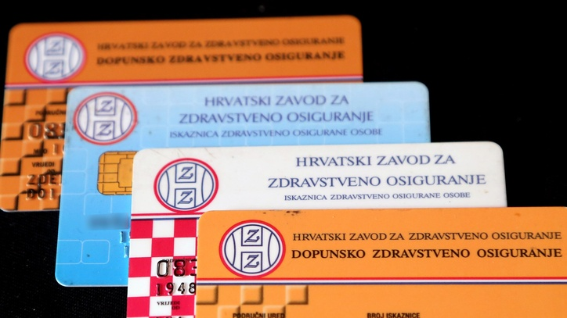

Slide 76
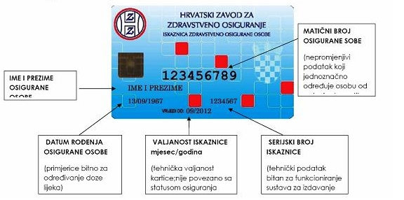
Identifikacija osiguranika "Pametna" kartica (smart card)

Slide 78
Poslovni sustav
jedinstvena baza podataka osiguranih osoba
- obveznika uplate doprinosa
- zdravstvenih ustanova
praćenje troškova bolničkog liječenja
- te potrošnja lijekova po liječniku/osiguraniku

